Slide 1
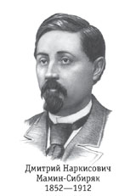
Жизнь и творчество
Д. Н. Мамина-Сибиряка

Slide 2
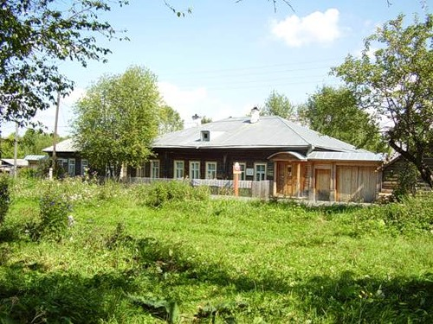
ДЕТСТВО ПИСАТЕЛЯ
Дмитрий Наркисович Мамин-Сибиряк родился 6 ноября 1852 г., в заводском посёлке Висимо-Шайтанском Верхотурского уезда Пермской губернии в семье бедного заводского священника. Настоящая фамилия Мамин.

Slide 3
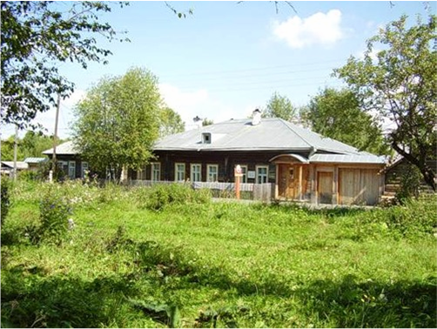
В этом доме жила семья Маминых, в которой было четверо детей, отец был заводским священником, он пользовался огромным уважением жителей завода.

Slide 4
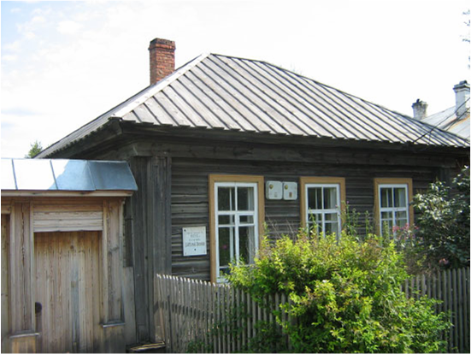
Дмитрий получил домашнее образование, затем учился в Висимской школе для детей рабочих.

Slide 5
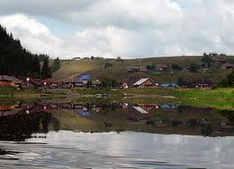
В 12 лет отец увёз Митю и старшего брата Николая в Екатеринбург и определил их учиться в духовное училище - бурсу. Страшные нравы царили здесь, учителя обижали детей, старшие издевались над младшими. Митя тяжело заболел и отец забрал его обратно домой. Два года он прожил дома. Это были самые счастливые дни его жизни. Он много путешествовал по родному краю, встречался с простыми людьми, которые стали героями его будущих книг.

Slide 6
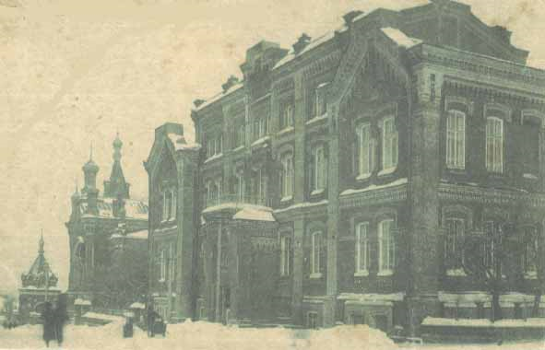
В 1866г. был определён в Екатеринбургское духовное училище. Затем 4 года отучился в Пермской духовной семинарии. Потом будущий писатель учился на ветеринара в Петербургской медико-хирургической академии, затем на юридическом факультете Петербургского университета. Но, проучившись год, вынужден быть оставить из-за материальных трудностей и резкого ухудшения здоровья (начался туберкулез).
Пермская духовная семинария

Slide 7
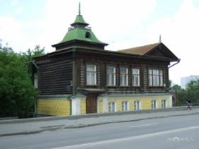
СНОВА УРАЛ!
В 1876 году Дмитрий Мамин вернулся в родные края. Он снова путешествовал по Уралу. Дмитрий встречался с героями своих будущих произведений.
Через год скончался отец, надо было кормить семью, Мамин уехал в Екатеринбург искать работу. Он стал репетитором. В свободное время продолжал писать.

Slide 8
В Петербурге печатались первые произведения писателя. Они были подписаны псевдонимом Сибиряк. Мамин – Сибиряк написал более 150 произведений для детей и взрослых.

Slide 9
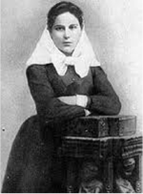
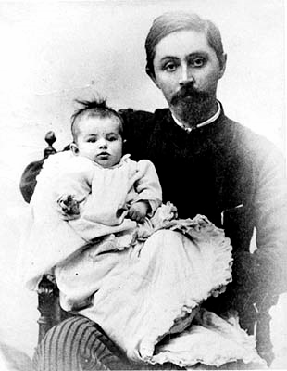
В 1890 писатель переехал в Петербург. Через год умерла его жена, оставив больную дочь Аленушку на руках отца. Всё свободное время он отдавал любимой дочке.

Slide 10
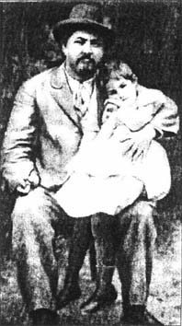
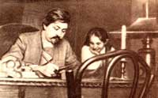
К детской литературе Мамин-Сибиряк относился очень серьезно. Он называл детскую книжку "живой нитью", которая выводит ребенка из детской комнаты и соединяет с широким миром жизни.

Slide 11
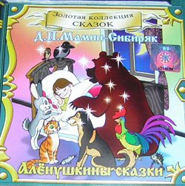
Все малыши знают «Алёнушкины сказки», каждый вечер он рассказывал своей Алёнушке интересные истории: про рыб, птиц, зайцев, которые очень понравились дочке. Так появились его сборники для детей.

Slide 12
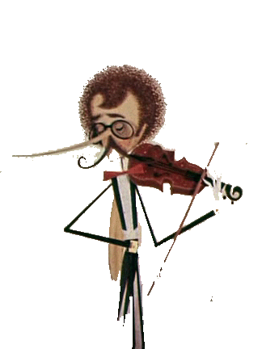
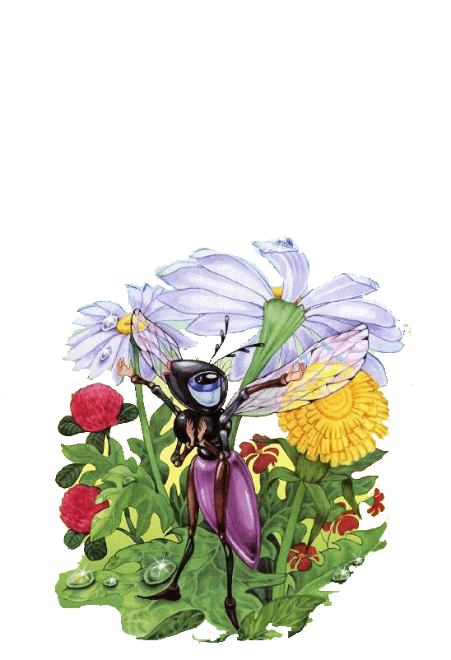
ЛИТЕРАТУРНАЯ ВИКТОРИНА

Slide 13
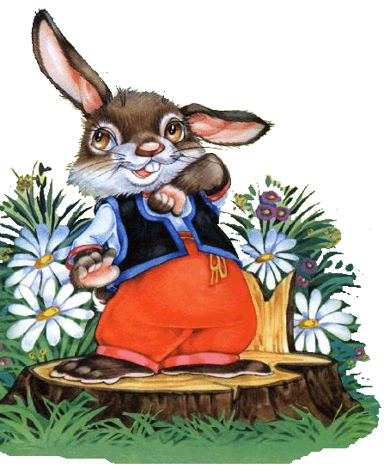
«Сказка про храброго Зайца – длинные уши, косые глаза, короткий хвост»
УЗНАЙ СКАЗКУ
Родился зайчик в лесу и всё боялся.
Треснет где-нибудь сучок, вспорхнёт птица,
упадёт с дерева ком снега,- у зайчика
душа в пятки. Боялся зайчик день. Боялся
неделю, боялся год; а потом вырос он
большой и вдруг надоело ему бояться»…

Slide 14
«Сказочка про Козявочку»
Расправила Козявочка свои крылышки, потёрла тонкие ножки одна о другую, ещё посмотрела кругом и сказала:
- Как хорошо!.. Какое солнышко тёплое, какое небо синее, какая травка зелёная, - хорошо, хорошо!.. И всё моё!..

Slide 15
Долго ли, коротко ли сражался Миша с комарами, только шуму было много. Далеко был слышен медвежий рёв. А сколько он деревьев вырвал, сколько камней выворотил!.. Всё ему хотелось зацепить первого Комар Комаровича, - ведь вот тут, над самым ухом вьётся, а хватит медведь лапой, и опять ничего, только всю морду себе в кровь исцарапал.
«Сказочка про Комара Комаровича –длинный нос и про мохнатого Мишу – короткий хвост»

Slide 16
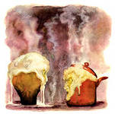
«Притча о Молочке,
овсяной Кашке и сером котишке
Мурке
Кашку прикрывали сверху глиняной крышкой, и она ворчала в своей кастрюле, как старушка. А когда начинала сердиться, то всплывал наверху пузырь, лопался и говорил:
- А я всё-таки овсяная Кашка... пум!
Молочку это хвастовство казалось ужасно обидным. Молочко начинало горячиться, поднималось пеной и старалось вылезти из своего горшочка.

Slide 17
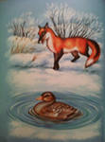
«Серая Шейка»
Бедная даже не могла любоваться творившимися кругом нее чудесами. Она знала только одно, что эта красота не для нее, и трепетала при одной мысли, что ее полынья вот-вот замерзнет и ей некуда будет деться. Лиса действительно пришла через несколько дней, села на берегу и опять заговорила:
- Соскучилась я по тебе, уточка... Выходи сюда; а не хочешь, так я сама к тебе приду.

Slide 18
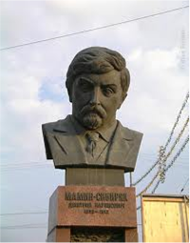
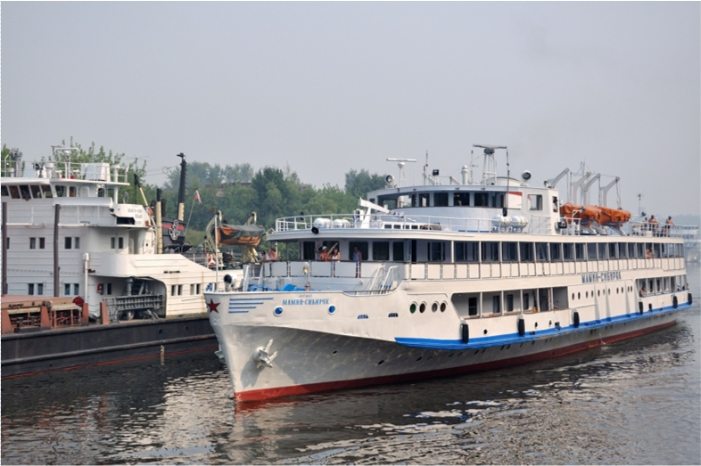
Имя писателя не забыто!
Памятник
«Д.Н.Мамину- Сибиряку»
В Екатеринбурге
Теплоход
«Мамин-Сибиряк»

Slide 19
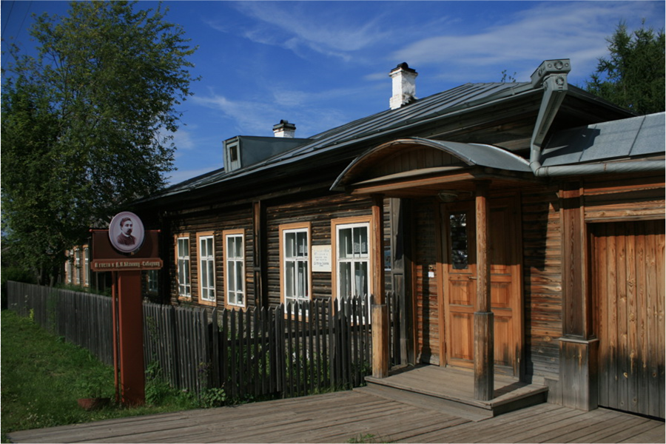
Музей в посёлке Висим

Slide 20
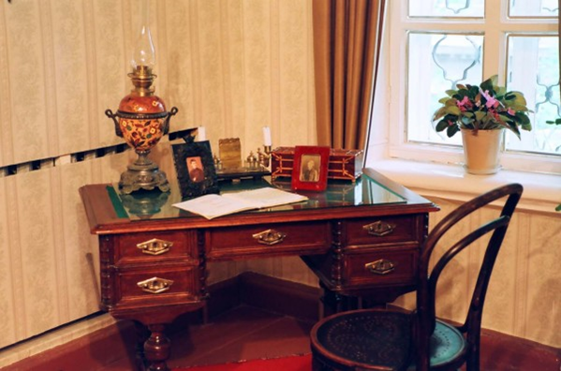
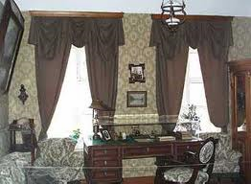
Музей в Екатеринбурге, где жил Мамин -Сибиряк

